Slide 1
Воспитатель: Григорошкуца Н.А.
Проект
«Путешествие по сказкам А. С. Пушкина»

Slide 2
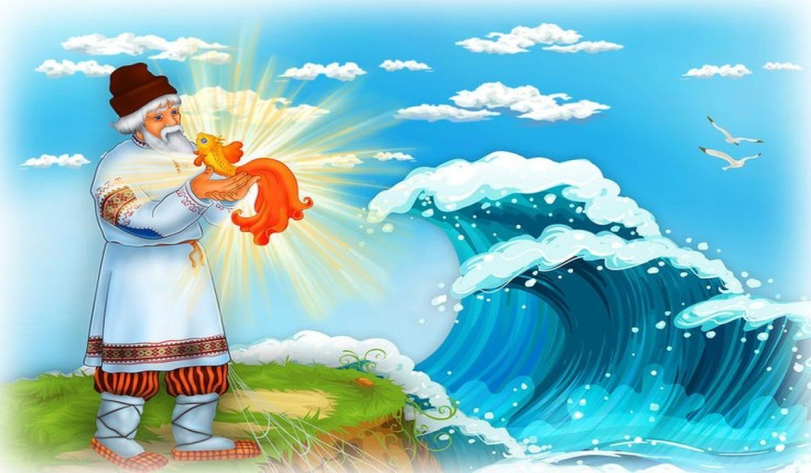
Проблема:
Современные дети много времени проводят за компьютерными играми, телевизором. Следствием этого стало заметное снижение интереса к чтению у детей; резко сокращена доля чтения в структуре свободного детского времени. Кроме того, происходит упрощение и огрубление речи, поскольку дети не
осваивают язык классического наследия, в том числе и язык русской и зарубежной классики, которая раньше составляла значительную часть репертуара чтения
детей.
Актуальность:
Ввиду особой значимости духовной основы для развития личности в детские годы взрослый должен стараться воспитать в современном ребенке грамотного читателя, приобщить его к русской литературе, воспитать высококультурного и творческого человека.

Slide 3
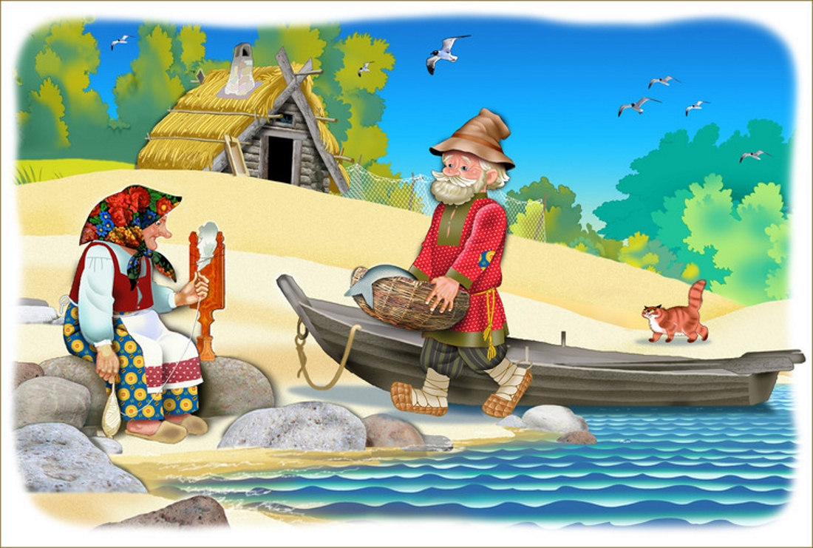
Цель : Развитие свободной творческой личности через введение детей в мир сказок А. С. Пушкина.

Slide 4
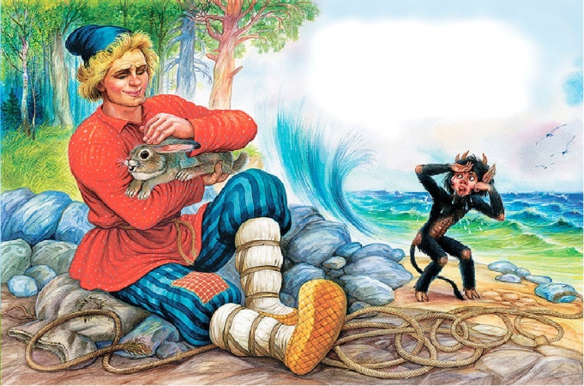
Задачи:
1. Развивать интерес к творчеству великого поэта, к русской литературе.
2. Расширять кругозор, словарный запас, познавательную активность, коммуникативные навыки, совершенствовать звукопроизношение, выразительность и связную речь детей.
3. Формировать у детей способность делать выводы, умозаключения, побуждать к собственным оценочным суждениям по поводу прочитанного, развивать эмоциональную отзывчивость.
4. Помочь увидеть занимательность сюжетов и особенность языка в произведениях Пушкина.
5. Отобразить полученные впечатления в продуктах детской художественной деятельности, содействовать творческому развитию детей.
6. Воспитывать чувство добра, справедливости, умение любить и видеть прекрасное.
7. Создать единое развивающее пространство, включающее детей, педагогов и родителей.

Slide 5
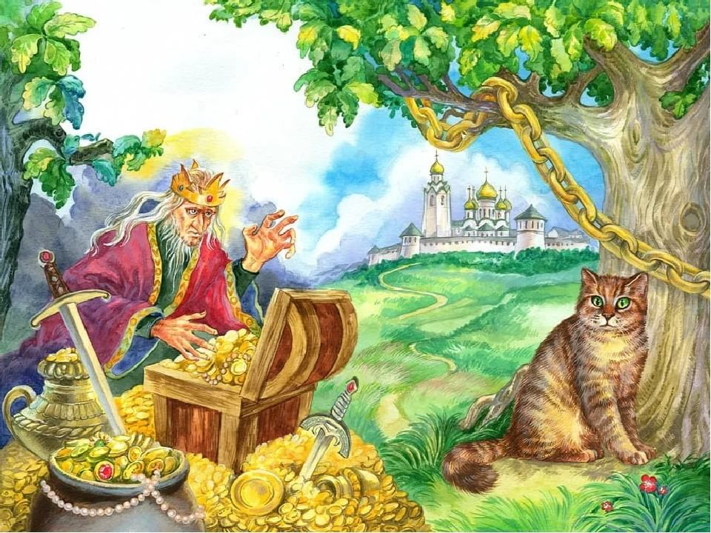
Предполагаемый результат: - знакомство с творчеством Александра Сергеевича Пушкина; - накопление эстетического опыта, через чтение и обсуждение литературных произведений; - воспитание культуры речи, обучение детей рассуждению, развитие умения применять свои знания в беседе, формирование связных высказываний; - обогащение и расширение словарного запаса детей; - формирование умения выразительно читать стихи, инсценировать эпизоды сказок; - формирование навыков сотрудничества; - воспитание чувства дружбы и коллективизма; - развитие коммуникабельности и умения общаться со взрослыми людьми в разных ситуациях; - побуждение детей обращаться к взрослым с вопросами, суждениями; - к речевому общению между собой.

Slide 6
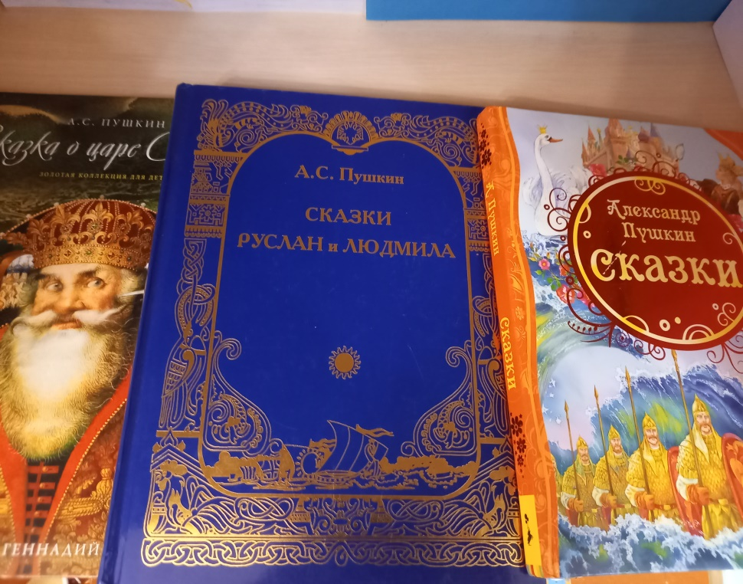
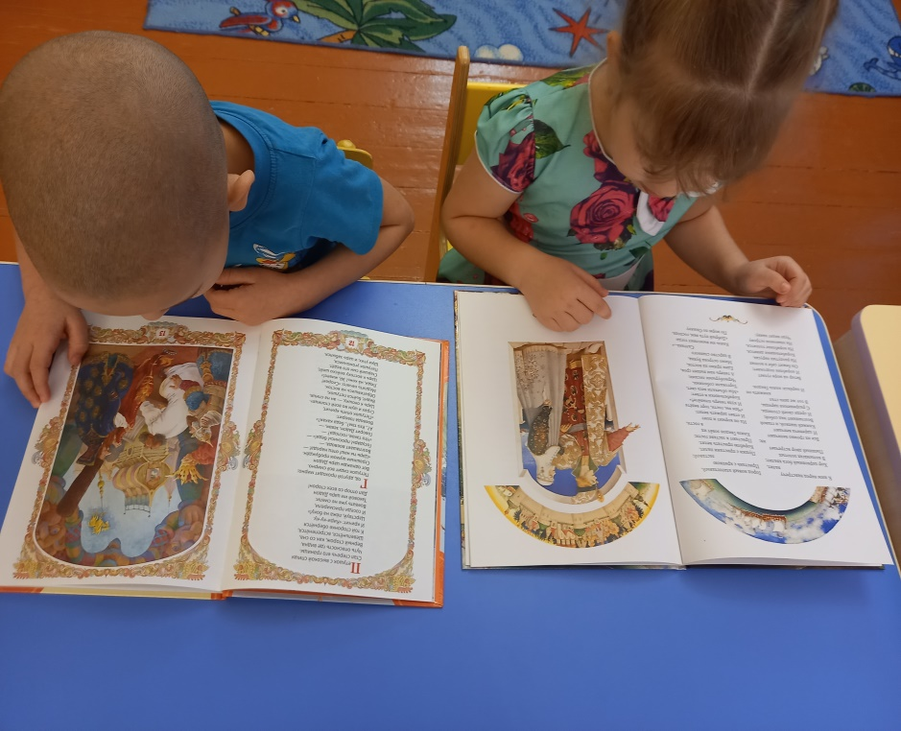
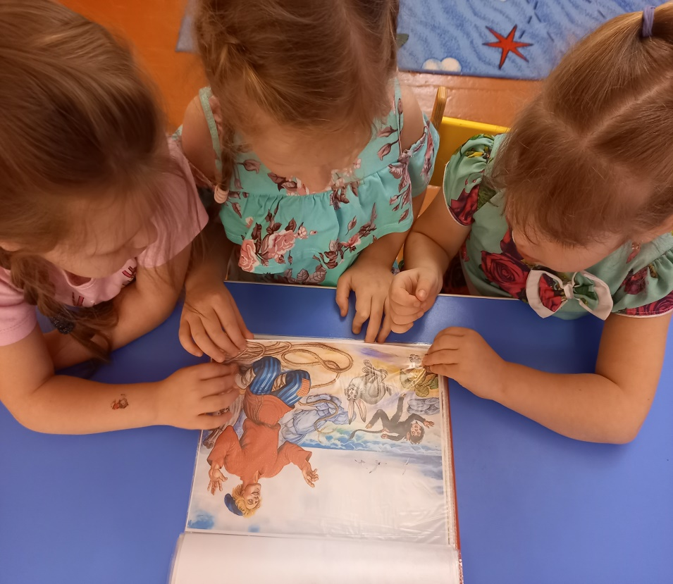

Slide 7
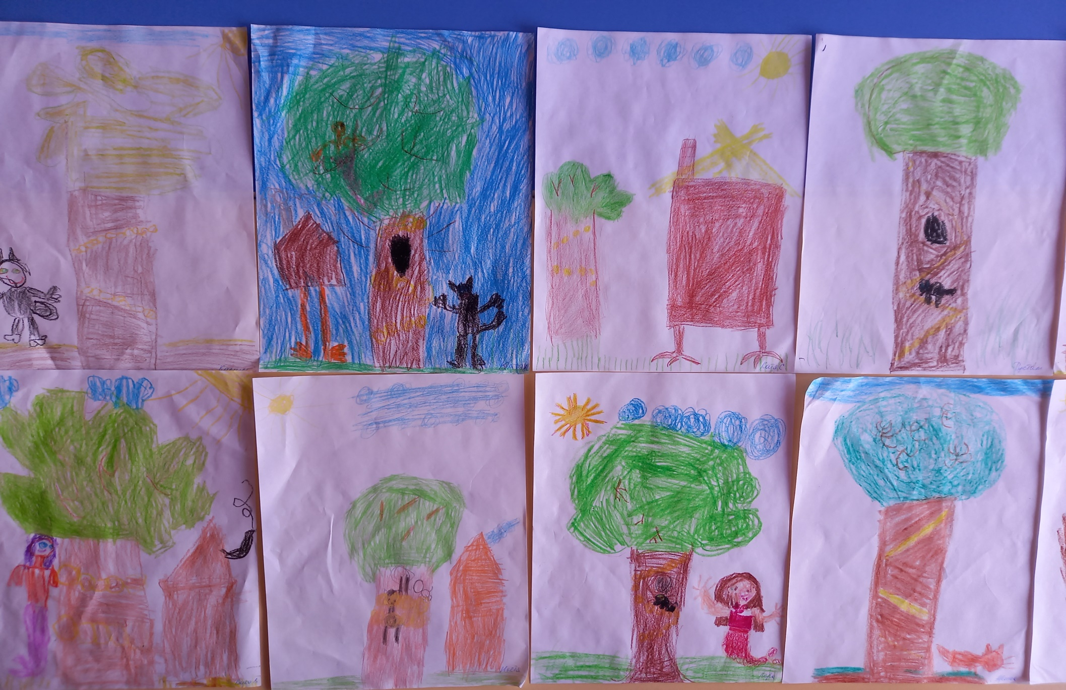
У лукоморья дуб зелёный…

Slide 8
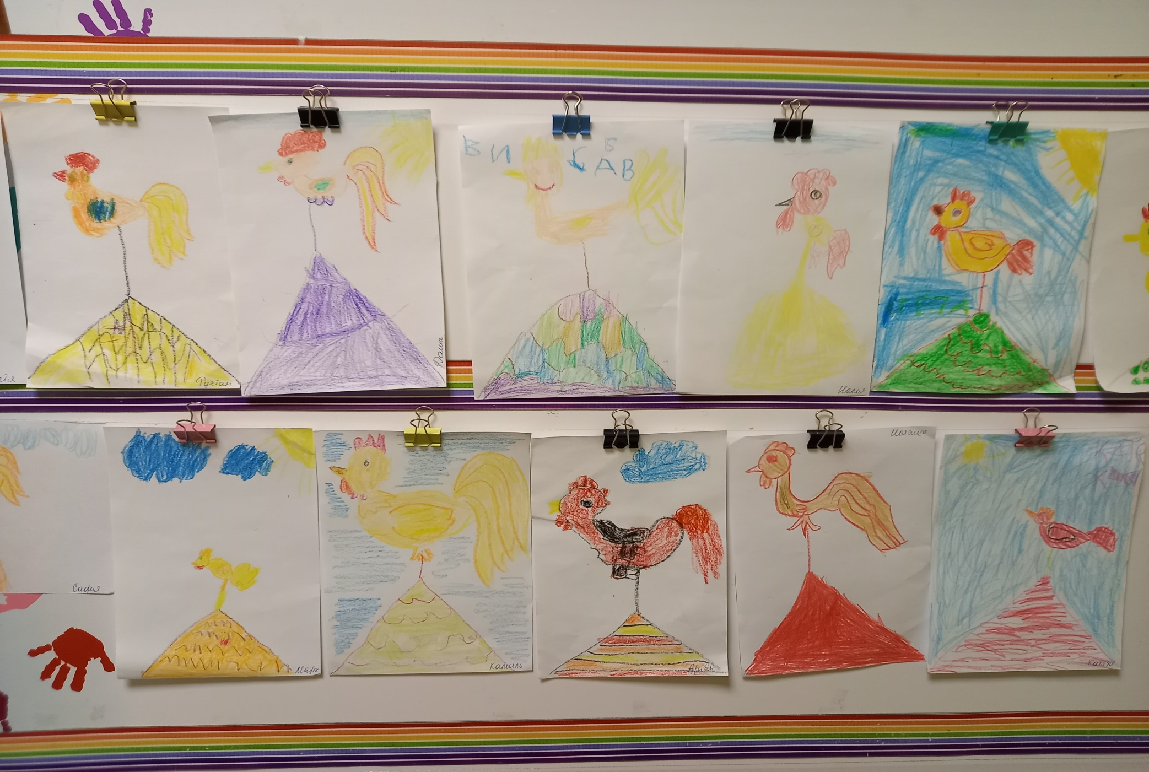
Сказка о золотом петушке

Slide 9
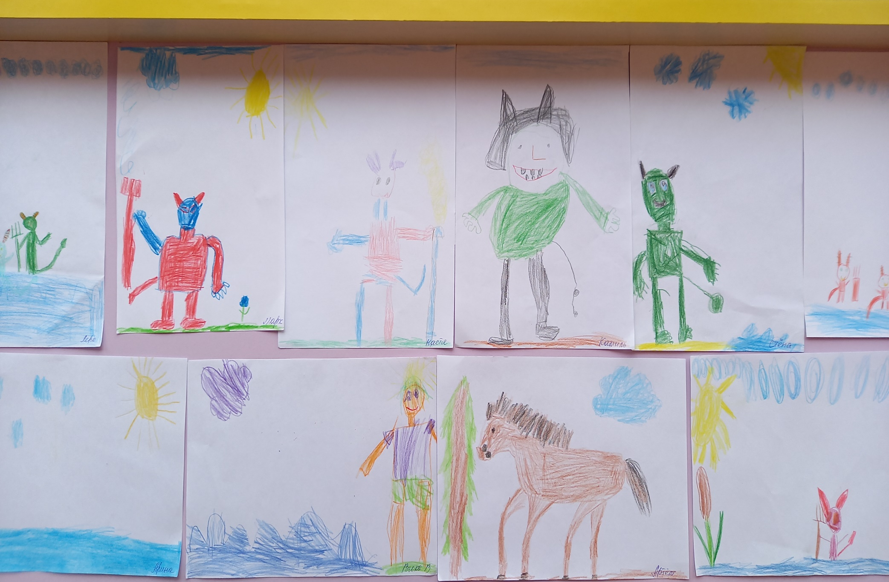
Сказка о попе и работнике его Балде

Slide 10
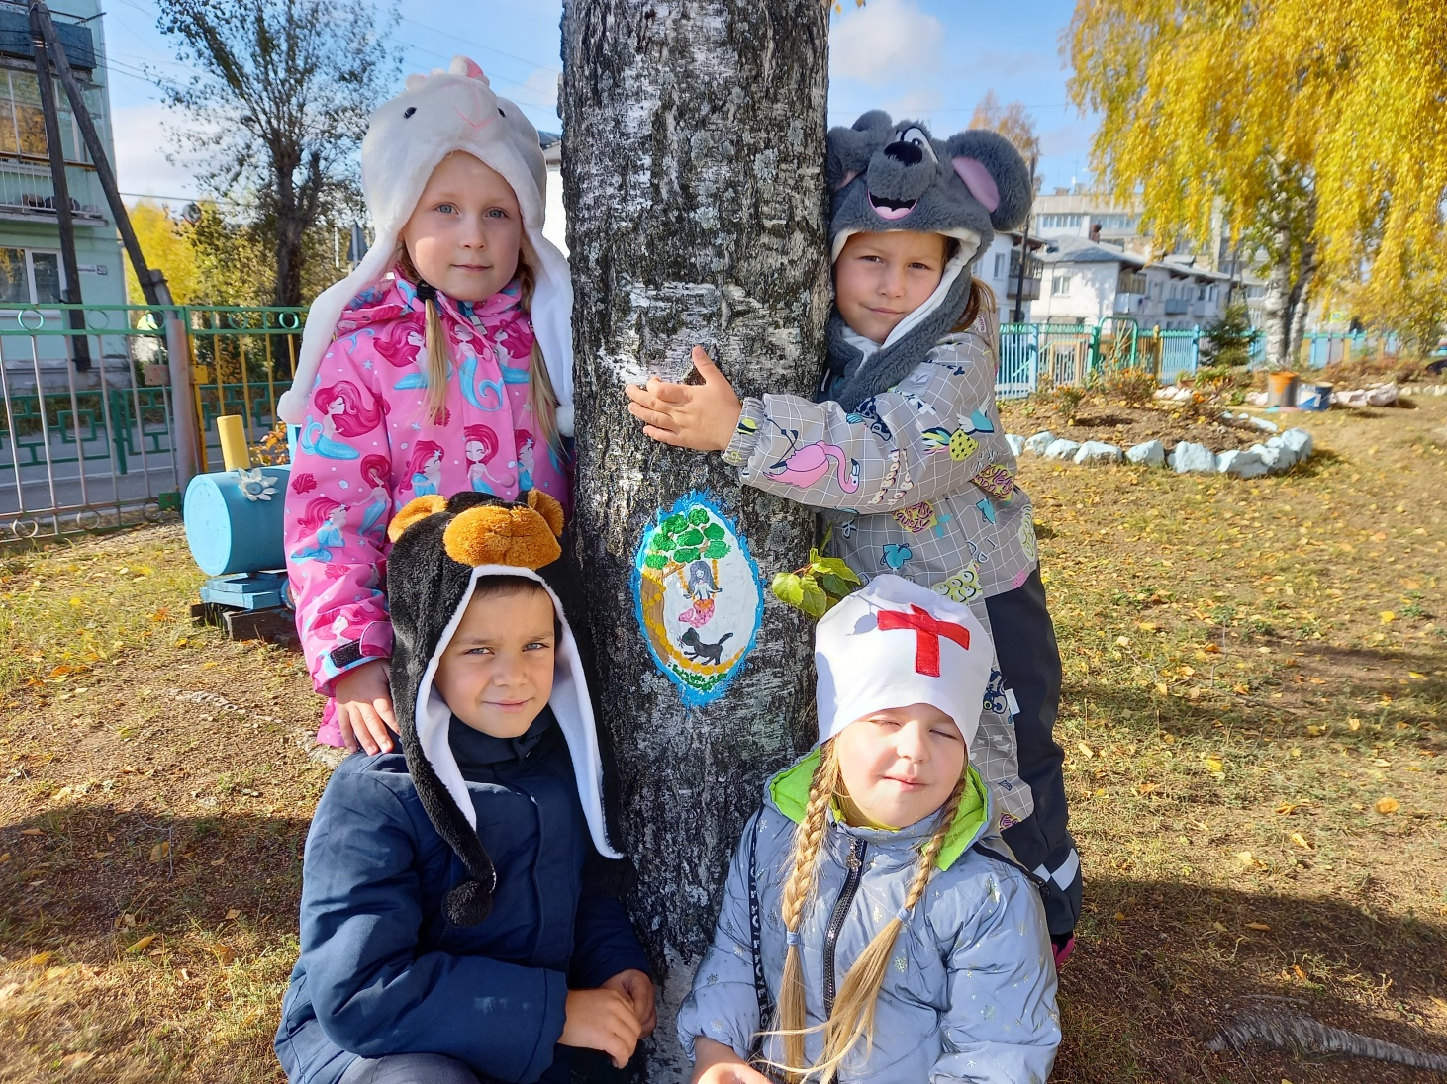
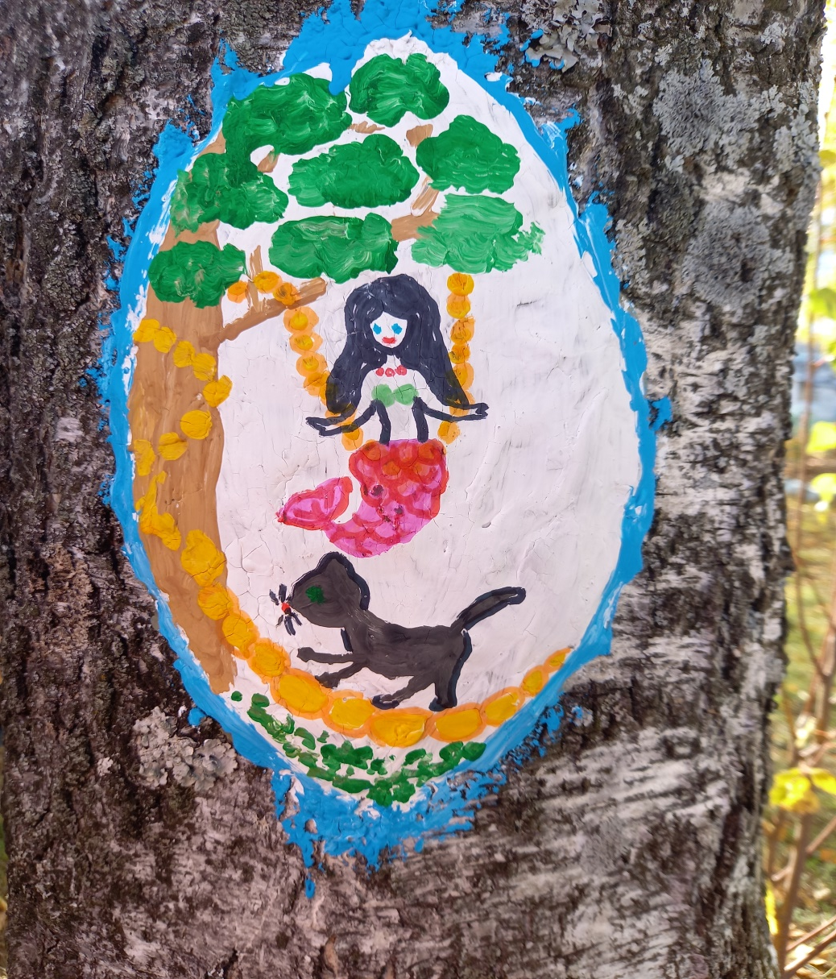
Участие в конкурсе «Портал в сказку»

Slide 11
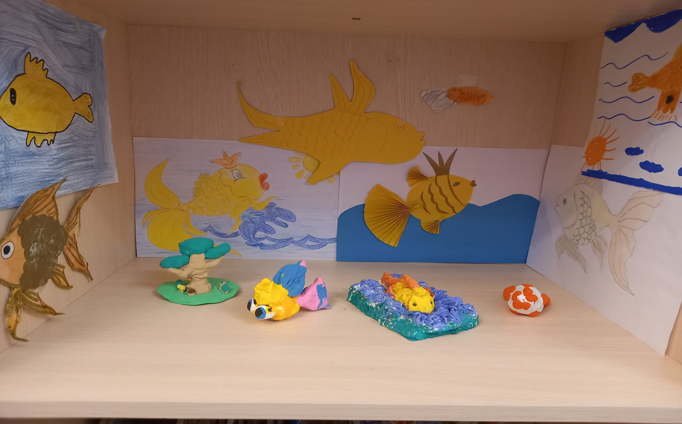
Выставка «По сказкам Пушкина»

